Slide 1
테스트2

Slide 2
TDD
테스트 주도 개발
테스트를 먼저 설계 및 구축 후 테스트를 통과할 수 있는 코드를 짜는 것
코드 작성 후 테스트를 진행하는 일반적인 방식과 차이가 있음
최초 목표에 맞춘 테스트를 구축하여 그에 맞게 코드를 설계하기 때문에 보다 적은 의견 충돌을 기대할 수 있음

Slide 3
테스트 코드의 중요성
테스트 코드를 작성하는 목적
코드의 안전성을 높일 수 있음(본인의 코드에 자신감을 얻을 수 있음)
기능을 추가하거나 변경하는 과정에서 발생할 수 있는 Side-Effect를 줄일 수 있음
해당 코드가 작성된 목적을 명확하게 표현할 수 있음
코드에 불필요한 내용이 들어가는 것을 비교적 줄일 수 있음
테스트 없이(목적 없이) 코드를 짜면 코드의 목적에 필수적이지 않은 요소가 포함될 수 있음

Slide 4
Juit Annotation
F. I. R. S. T 원칙
'클린 코드' 저자인 Bob Martin이 처음 제시한 규칙
Fast
테스트 코드의 실행은 빠르게 진행되어야 함
실제 서버나 데이터베이스를 이용하지 않고 가짜 데이터(모의 데이터)를 만들어서 테스트를 진행
Independent
독립적인 테스트가 가능해야 함(모든 테스트에는 서로 영향을 주면 안됨)
Repeatable
반복가능해야하며 언제든 동일한 결과를 보장(independent원칙과 관련이 깊음)
Thorough & Timely
철저하다: 검사 범위, 권한에 따른 데이터 변화, 예외 테스트 등
시의 적절하다: 코드가 완성되기 전부터 테스트가 따라와야 한다는 TDD의 원칙을 담고 있음

Slide 5
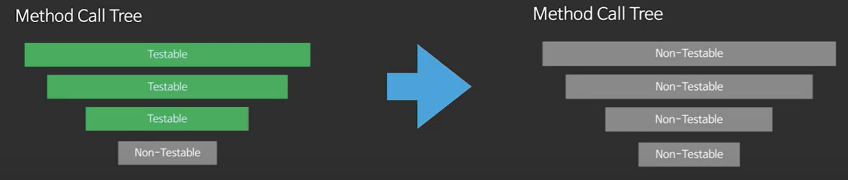
Test Double
https://www.youtube.com/watch?v=YdtknE_yPk4&t=217s
테스트하기 쉬운 코드로 개발하기
Call Tree하위에 테스트할 수 없는 대상이 있다면 전체가 다 테스트할 수 없는 상태가 됨
Non-Testable(제어할 수 없는 영역)
Random, Shuffle, LocalDate.now()
외부세계
HTTP
외부 저장소

Slide 6
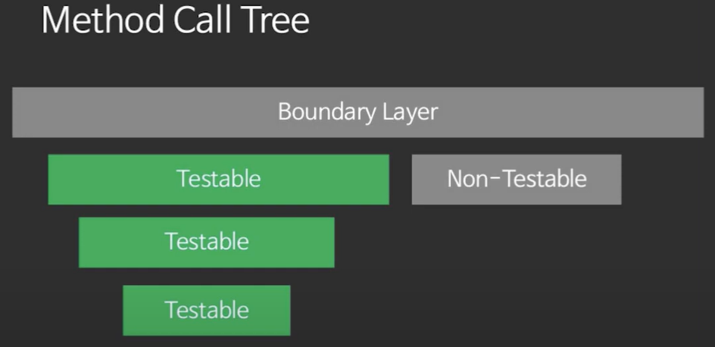
Test Double
https://www.youtube.com/watch?v=YdtknE_yPk4&t=217s
테스트하기 쉬운 코드로 개발하기
테스트 할 수 없는 영역을 최대한 Call Tree 위로 끌어 올려 테스트 할 수 있는 영역을 확보

Slide 7
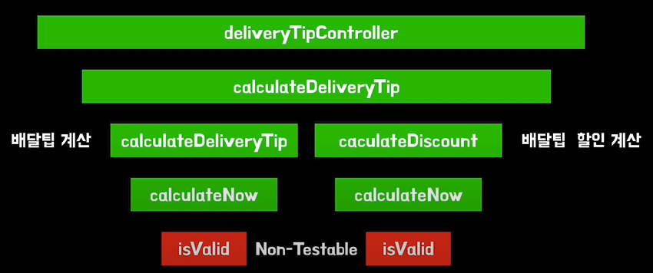
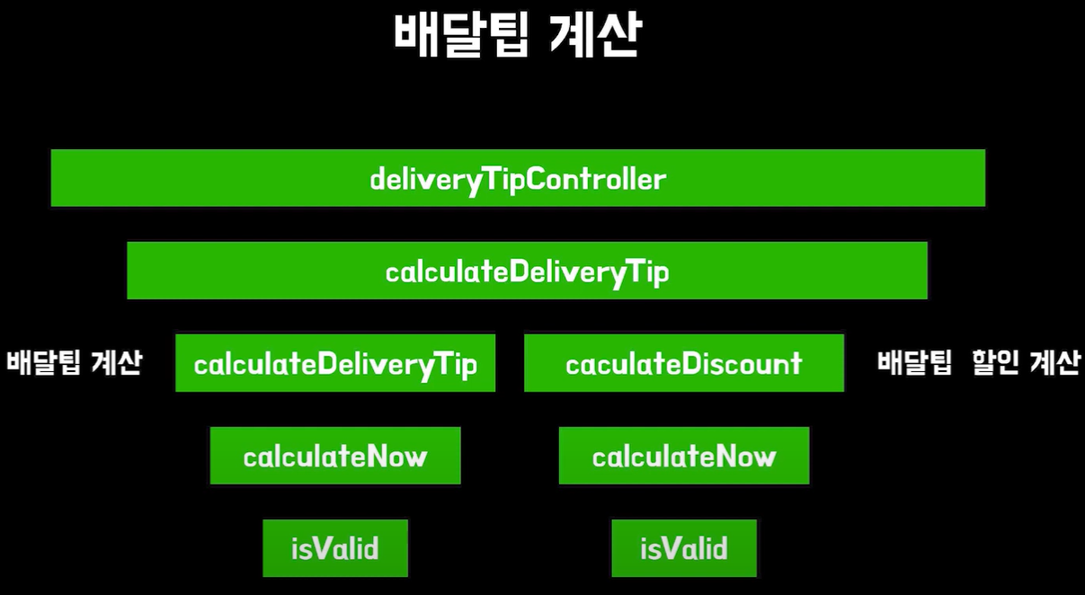
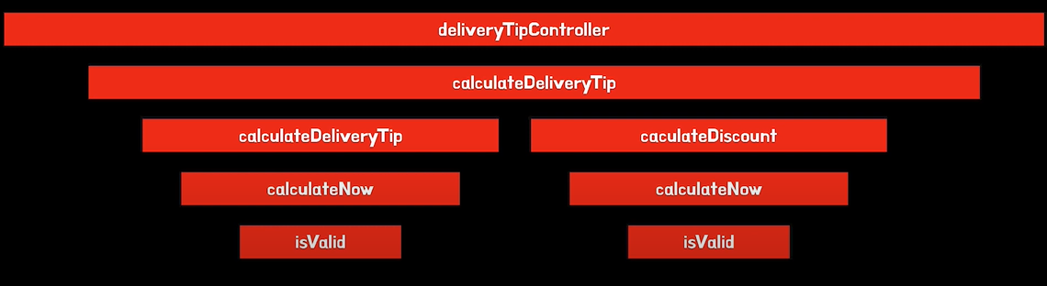
Test Double
https://www.youtube.com/watch?v=YdtknE_yPk4&t=217s
테스트하기 쉬운 코드로 개발하기
시간에 의해 배달팁이 변경되는 로직
LocalDateTime now = LocalDateTime.now()

Slide 8
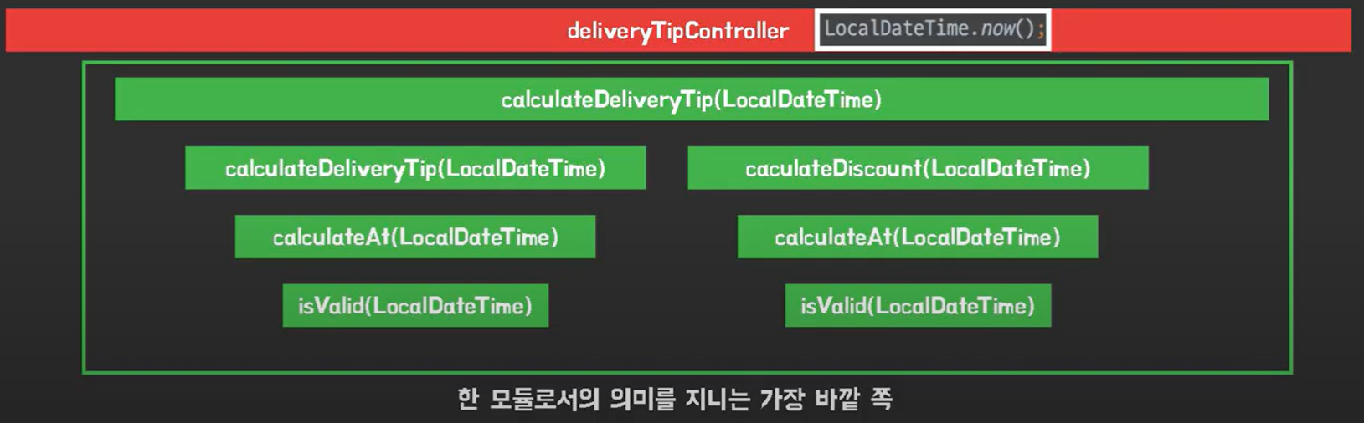
Test Double
https://www.youtube.com/watch?v=YdtknE_yPk4&t=217s
테스트하기 쉬운 코드로 개발하기
Boundary Layer: 한 모듈로서의 의미를 지니는 가장 바깥 쪽
테스트 불가능한 영역을 Boundary Layer로 올려서
테스트 가능하도록 변경

Slide 9
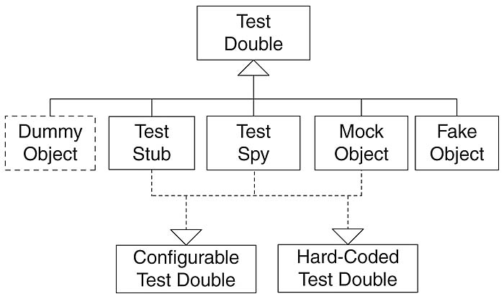
Test Double
테스트 더블(Test Double)이란?
xUnit Test Patterns의 저자인 제라드 메스자로스(Gerard Meszaros)가 만든 용어로 테스트를 진행하기 어려운 경우 이를 대신해 테스트를 진행할 수 있도록 만들어주는 객체(영화 촬영 시 위험한 역할을 대신하는 스턴트 더블에서 비롯되었다.)
예시) DB로부터 조회한 값을 연산하는 로직 → 해당 로직을 테스트하기 위해선 항상 DB의 영향을 받음 → DB의 상태에 따라 다른 결과를 유발할 수 있음

Slide 10
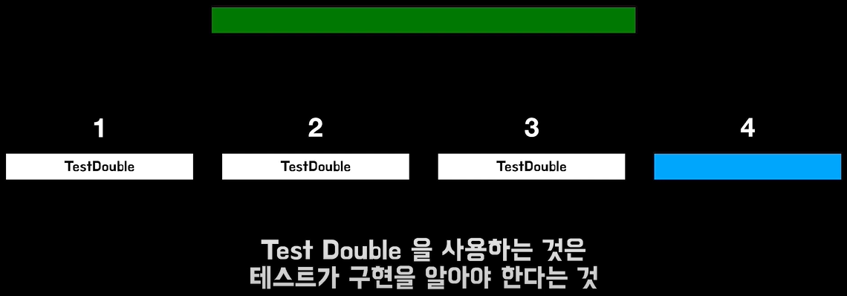
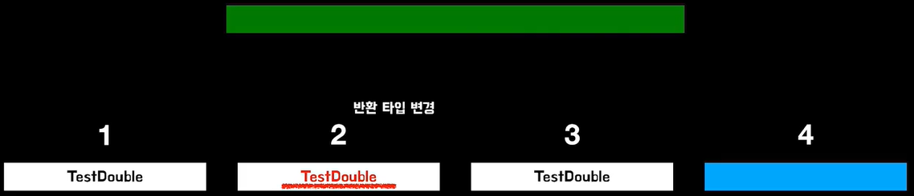
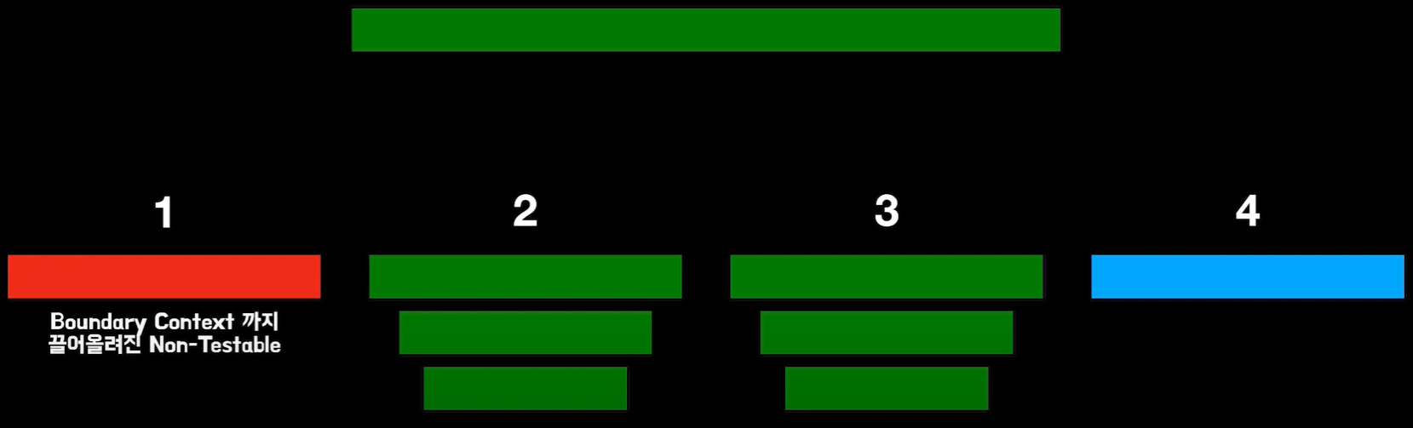
Test Double
https://www.youtube.com/watch?v=YdtknE_yPk4&t=217s
Test Double 대상
1->2->3->4를 수행하는 상황에서 4번을 테스트
구현을 알면서 테스트를 진행하면 테스트가 깨지고 실제 코드보다 테스트코드 작성하는 것이 더 힘들어짐
" Test Double 의 남용은 구현 테스트로 유도할 수도 있음"
코드가 수정될 경우 문제 발생
2, 3번도 충분히 테스트된 영역으로 간주하고
테스트가 불가능한 모듈만 Test Double로 설정

Slide 11
Mockito
Java 오픈소스 테스트 프레임워크
단위 테스트를 작성할 경우 해당 객체에 대한 기능만을 테스트하고 싶은데 의존성을 가지는 다른 객체에 의해 테스트 결과가 영향을 받을 수 있음
실제 객체를 모방한 가짜 객체, Mock 객체 생성이 가능해짐
BDDMockito
BDD는 Behavior-Driven Development의 약자로 행위 주도 개발을 의미
Mockito가 가독성을 해치기 때문에 이를 해결하기 위한 기능은 같지만 이름만 다른 클래스
@Test
void hasSkill_AlwaysTrue() {
// given
when(skills.hasSkill()).thenReturn(true);
// when
boolean actual = person.hasSkill();
// then
assertThat(actual).isTrue();
}
@Test
void hasSkill_AlwaysTrue() {
// given
given(skills.hasSkill()).willReturn(true);
// when
boolean actual = person.hasSkill();
// then
assertThat(actual).isTrue();
}
stubbing

Slide 12
Juit Annotation
@SpringBootTest
통합 테스트 용도로 사용됨
@SpringBootApplication을 찾아가 하위의 모든 Bean을 스캔하여 로드함
그 후 Test용 ApplicationContext를 만들어 Bean을 추가하고, MockBean으로 추가된 테스트코드가 있다면 해당 Bean을 찾아 MockBean으로 교체
@ExtendWith
JUnit3,4 → @RunWith(SpringRunner.class) or @RunWith(MockitoJUnitRunner.class)
JUnit5 → @ExtendWith(SpringExtension.class) or @ExtendWith(MockitoExtension.class)
@ExtendWith는 메인으로 실행될 Class를 지정할 수 있음
@SpringBootTest는 기본적으로 @ExtendWith가 추가되어 있음
If you are using JUnit 4, don’t forget to add @RunWith(SpringRunner.class)to your test, otherwise the annotations will be ignored. If you are using JUnit 5, there’s no need to add the equivalent @ExtendWith(SpringExtension.class) as @SpringBootTest and the other @…Testannotations are already annotated with it

Slide 13
Juit Annotation
@WebMvcTest(Class명.class)
Application Context 완전하게 Start 시키지 않고 web layer를 테스트 하고 싶을 때
스프링의 모든 Bean을 로드하는 @SpringBootTest 대신 컨트롤러 관련 코드만 테스트할 경우 사용
()에 작성된 클래스만 실제로 로드하여 테스트 진행
매개변수를 지정해주지 않으면 @Controller, @RestController, @RestControllerAdvice Converter, GenericConverter, Filter, HandlerInterceptor 등 컨트롤러와 연관된 Bean이 모두 로드됨
Service, Repository dependency가 필요한 경우에는 @MockBean으로 주입받아 테스트를 진행
@WebMvcTest(ContentController.class)
class ContentControllerTest {

Slide 14
Juit Annotation
@MockBean
테스트할 클래스에서 주입 받고 있는 객체에 대해 가짜 객체를 생성해주는 어노테이션
해당 객체는 실제 행위를 하지 않음
given() 메소드를 활용하여 가짜 객체의 동작에 대해 정의하여 사용할 수 있음
@Autoriwed Mockbean
Controller의 API를 테스트하는 용도인 MockMvc 객체를 주입 받음
MockMvc
perform() 메소드를 활용하여 컨트롤러의 동작을 확인할 수 있음
.andExpect(), andDo(), andReturn() 등의 메소드를 같이 활용함

Slide 15
Juit Annotation
@AutoConfigureMockMvc
spring.test.mockmvc의 설정을 로드하면서 MockMvc의 의존성을 자동으로 주입
MockMvc 클래스는 REST API 테스트를 할 수 있는 클래스
 | @WebMvcTest | @AutoConfigureMockMvc
공통점 | 웹 애플리케이션에서 컨트롤러를 테스트 할 때, 서블릿 컨테이너를 모킹하기 위해서는 @WebMvcTest 또는 @AutoConfigureMockMvc를 사용하면 됨
차이점 | 웹에서 테스트하기 힘든 컨트롤러를 테스트 하는데 적합 웹 상에서 요청과 응답에 대해 테스트할 수 있을 뿐만 아니라 시큐리티 혹은 필터까지 자동으로 테스트하여 수동으로 추가/삭제 가능 일반적으로 @MockBean 또는 @Import와 함께 사용되어 @Controller 빈에 필요한 협력자를 생성 Web에 집중할 수 있는 어노테이션 선언할 경우 @Controller,@ControllerAdvice등을 사용 가능 단, @Service, @Component, @Repository 등은 사용 불가 | @WebMvcTest와 비슷하게 사용할 수 있는 어노테이션 @WebMvcTest와 가장 큰 차이점은 컨트롤러뿐만 아니라 테스트 대상이 아닌 @Service나 @Repository가 붙은 객체들도 모두 메모리에 올림 간단하게 테스트 하기 위해서는 @AutoConfigureMockMvc가 아닌 @WebMvcTest를 사용해 함 MockMVC를 보다 세밀하게 제어하기 위해 사용

Slide 16
RestAPI 테스트

Slide 17
Rest Template
HTTP통신을 테스트하기 위한 일반적인 방법
Postman등을 통해 직접 테스트
번거롭고, 느림
사람이 직접 눈으로 보고 검증하기 때문에 오류를 감지할 수 없을때가 있음
RestTempalte이란?
스프링에서 제공하는 HTTP 통신 기능을 사용할 수 있게 설계되어 있는 템플릿
REST API 호출이후 응답을 받을 때까지 기다리는 동기방식
비동기 방식으로는 AsyncRestTemplate이 있음
RestTemplate 클래스는 REST 서비스를 호출하도록 설계되어 HTTP 프로토클의 메소드에 맞게 여러 메소드를 제공

Slide 18
Rest Template
RestTemplate의 주요 메소드
header및 상세정보를 얻기 위해서 getForEntity를 사용하는 것을 추천
RestTemplate은 문제가 발생하면 예외를 발생시키므로 테스트시 문제를 파악하기 힘듦
TestRestTemplate은 테스트를 위한 RestTemplate이며 문제가 발생하더라도 예외가 아닌 응답을 전달해줌
Method | HTTP | 설명
getForObject | GET | GET 형식으로 요청하여 객체로 결과를 반환 받음
getForEntity | GET | GET 형식으로 요청하여 ResponseEntity로 결과를 반환 받음
postForObject | POST | POST 형식으로 요청하여 객체로 결과를 반환 받음
postForEntity | POST | POST 형식으로 요청하여 ResponseEntity로 결과를 반환 받음
delete | DELETE | DELETE 형식으로 요청
put | PUT | PUT 형식으로 요청
patchForObject | PATCH | PATCH 형식으로 요청
exchagne | any | HTTP 헤더를 생성하여 추가할 수 있고 어떤 형식에서도 사용할 수 있음

Slide 19
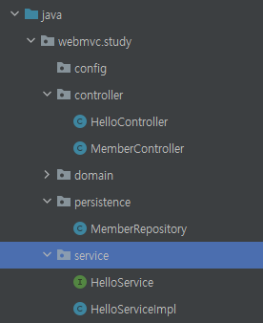
Rest Template
HelloService(interface)
HelloServiceImpl
public interface HelloService { String sayHello(String name); }
@Service
@AllArgsConstructor public class HelloServiceImpl implements HelloService {
private final MemberRepository memberRepository; @Override public String sayHello(String name) { return "hello " + name; } }

Slide 20
Rest Template
HelloService(interface)
@RestController @AllArgsConstructor public class HelloController { private final HelloService helloService; @GetMapping("/hello") public String hello(String name){ return helloService.sayHello(name); }
}

Slide 21
Rest Template
서버를 기동 후
테스트 코드 작성
public class HelloServiceTest { @Test void helloApi(){ TestRestTemplate rest = new TestRestTemplate(); ResponseEntity<String> res = rest.getForEntity("http://localhost:8080/hello?name={name}", String.class, "kim"); // status code // header(content-type) // body Assertions.assertThat(res.getStatusCode()).isEqualTo(HttpStatus.OK); //Assertions.assertThat(res.getHeaders().getFirst(HttpHeaders.CONTENT_TYPE)).isEqualTo(MediaType.TEXT_PLAIN_VALUE); Assertions.assertThat(res.getHeaders().getFirst(HttpHeaders.CONTENT_TYPE)).startsWith(MediaType.TEXT_PLAIN_VALUE); Assertions.assertThat(res.getBody()).isEqualTo("hello kim"); } }

Slide 22
Rest Template
UriComponentsBuilder를 이용한 테스트 코드 작성
void helloApi2(){ TestRestTemplate rest = new TestRestTemplate(); URI uri = UriComponentsBuilder .fromUriString("http://localhost:8080") .path("/hello") .queryParam("name","kim") .encode() .build() .toUri(); ResponseEntity<String> res = rest.getForEntity(uri, String.class);

Slide 23
Rest Template
Interface에 Method 추가
public interface HelloService { String sayHello(String name); String saveMember(Member member); Member findById(Long id); }

Slide 24
Rest Template
Interface의 Method 구현(HelloServiceImpl)
@Override public String saveMember(Member member) { memberRepository.save(member); return "ok"; } @Override public Member findById(Long id) { return memberRepository.findById(id); }

Slide 25
Rest Template
Controller 구현(HelloServiceImpl)
@GetMapping("/hello/{name}")
public String helloPath(@PathVariable String name){
return helloService.sayHello(name);
}
@PostMapping("/hello/member")
public String regMember(@ModelAttribute Member member){
System.out.println("request member = " + member);
return helloService.saveMember(member);
}
@PostMapping("/hello/member2")
public String regMember2(@RequestBody Member member){
System.out.println("request member = " + member);
return helloService.saveMember(member);
}
@GetMapping("/hello/member/{id}")
public Member findMember(@PathVariable Long id){
return helloService.findById(id);
}

Slide 26
Rest Template
Pathvariable처리
@Test void helloApiPathVariable(){ TestRestTemplate rest = new TestRestTemplate(); URI uri = UriComponentsBuilder .fromUriString("http://localhost:8080") .path("/hello/{name}") .encode() .build() .expand("kim")//복수의 값을 넣어야할 경우 , 를 이용해 구분 .toUri();

Slide 27
Rest Template
Post처리
postForEntity(URI url, Object request, Class<T> responseType)
request: request body에 넣을 데이터
@Test void helloApiPostMemberReg(){ TestRestTemplate rest = new TestRestTemplate(); URI uri = UriComponentsBuilder .fromUriString("http://localhost:8080") .path("/hello/member") .queryParam("name","kim") .queryParam("age",30) .encode() .build() .toUri(); ResponseEntity<String> res = rest.postForEntity(uri,null, String.class);

Slide 28
Rest Template
Post처리+RequestBody
postForEntity(URI url, Object request, Class<T> responseType)
request: request body에 넣을 데이터
@Test void helloApiPostMemberRegReqBody(){ TestRestTemplate rest = new TestRestTemplate(); URI uri = UriComponentsBuilder .fromUriString("http://localhost:8080") .path("/hello/member2") .encode() .build() .toUri(); Member member = new Member("kim", 30); ResponseEntity<String> res = rest.postForEntity(uri,member, String.class);

Slide 29
Rest Template
Post처리+Return JSON(ResponseBody)
@Test void helloApiGetMember(){ TestRestTemplate rest = new TestRestTemplate(); URI uri = UriComponentsBuilder .fromUriString("http://localhost:8080") .path("/hello/member/{id}") .encode() .build() .expand(1) .toUri(); ResponseEntity<Member> res = rest.getForEntity(uri, Member.class); Assertions.assertThat(res.getStatusCode()).isEqualTo(HttpStatus.OK); Assertions.assertThat(res.getHeaders().getFirst(HttpHeaders.CONTENT_TYPE)).isEqualTo(MediaType.APPLICATION_JSON_VALUE); Assertions.assertThat(res.getBody().getName()).isEqualTo("kim"); }
@TestInstance(TestInstance.Lifecycle.PER_CLASS) public class HelloServiceTest {
회원을 찾기 위해서는 먼저 등록이 선행되어야 함

Slide 30
Mockito를 이용한 테스트
@WebMvcTest(HelloController.class) //@AutoConfigureMockMvc public class HelloControllerTest { @Autowired private MockMvc mockMvc; @MockBean HelloService helloService; @Test void 회원저장() throws Exception{ //Mock 객체에서 특정 메소드가 실행되는 경우 실제 Return을 줄 수 없기 때문에 아래와 같이 가정 사항을 만들어줌 given(helloService.saveMember(new Member("kim",30))).willReturn("ok"); Member member = new Member("kim",30); String content = new ObjectMapper().writeValueAsString(member); mockMvc.perform( post("/hello/member2") .content(content) .contentType(MediaType.APPLICATION_JSON)) .andExpect(status().isOk()) .andExpect(content().contentTypeCompatibleWith(MediaType.TEXT_PLAIN)) .andExpect(content().string("ok")); } }
@WebMvcTest → 부트 기동 후 Controller 등록 → 명시적 서버 기동 필요 X

Slide 31
Mockito를 이용한 테스트
public Member(Long id, String name, Integer age) { this.id = id; this.name = name; this.age = age; }
@Test void 회원조회() throws Exception{ Long memberId = 1L; given(helloService.findById(memberId)).willReturn(new Member(memberId,"kim",30)); mockMvc.perform( get("/hello/member/"+memberId)) .andExpect(status().isOk()) .andExpect(content().contentTypeCompatibleWith(MediaType.APPLICATION_JSON)) .andExpect(jsonPath("$.id").exists()) .andExpect(jsonPath("$.name").exists()) .andExpect(jsonPath("$.age").exists()) .andDo(print()); //verify: 해당 객체의 메소드가 실행되었는지 체크해줌 verify(helloService).findById(memberId); }

Slide 32
테스트 커버리지
https://www.youtube.com/watch?v=FCTYoce21OI&t=1159s

Slide 33
테스트 커버리지
코드 커버리지
소프트웨어의 테스트 수준이 충분한지를 나타내는 지표 중 하나
테스트를 진행했을 때 해당 코드가 실행되었는지를 표현하는 방법
Jacoco: 커버리지 도구 중 가장 많이 사용
JaCoCo
Java 코드의 커버리지를 체크하는 라이브러리
커버리지 결과를 눈으로 보기 좋도록 html이나 xml, csv 같은 리포트로 생성
테스트 결과가 내가 설정한 커버리지 기준을 만족하는지 검증할 수 있음

Slide 34
테스트 커버리지
Jacoco 플러그인은 jacocoTestReport, jacocoTestConverageVerification Task들을 제공
jacocoTestReport
바이너리 커버리지 결과를 사람이 읽기 좋은 형태의 리포트로 저장
html 파일로 생성해 가독성 좋게 눈으로 확인할 수도 있음
SonarQube 등으로 연동하기 위해 xml, csv 같은 형태로도 리포트를 생성할 수 있음
jacocoTestConverageVerification
내가 원하는 커버리지 기준을 만족하는지 지원해주는 task

Slide 35
테스트 커버리지
블랙 박스 테스트
소프트웨어의 내부 구조나 동작 원리를 모르는 상태에서 동작을 검사하는 방식
다양한 값을 입력하여 올바른 출력이 나오는지 테스트
사용자 관점의 테스트 방법
화이트 박스 테스트
소프트웨어의 내부 구조와 동작을 검사하는 테스트 방식
소프트웨어 내부 소스 코드를 테스트하는 방법
개발자 관점의 테스트 방법

Slide 36
테스트 커버리지
코드 커버리지 측정기준
구문(Statement)
조건(Condition)
결정(Decision)
코드 커버리지는 이러한 코드의 구조를 얼마나 커버했느냐에 따라서 측정기준이 나뉨
구문(Statement)
@Transactional(readOnly = true)
fun findBoardById(id: Long): BoardDto.Res {
val board = boardRepository.findByIdOrNull(id) // (1)번
return board?.let { // (2)번
BoardDto.Res(it.id, it.author, it.title, it.content, // (3)번
DateUtils.parseCreatedDt(it.createdAt), DateUtils.parseUpdatedDt(it.updatedAt)) //(4)번
}?: kotlin.run { //(5)번
throw EntityNotFoundException("해당 게시판이 존재하지 않습니다.: $id") //(6)번
}
}
게시글이 존재하는 경우에는 6번 코드는 실행X
5/6 = 83%

Slide 37
테스트 커버리지
조건(Condition)
모든 조건식의 내부 조건이 true/false을 가지게 되면 충족
내부조건: 조건식 내부의 각각의 조건. 위 예제에서는 (x > 0)과 (y < 0)
case1: (x = 1, y = 1), (x = -1, y = -1) → (x>0) true/false 만족, (y<0) false/true 만족 → 그러나 테스트 케이스는 if 문은 조건에 대해 false만 반환 → 조건 커버리지는 만족했을지 몰라도 if문 내부 코드(3번)는 실행되지 않았기 때문에 라인 커버리지를 만족 x(뒤에 나올 브랜치 커버리지 만족 X)
void foo (int x, int y) {
system.out("start line"); // 1번
if (x > 0 && y < 0) { // 2번
system.out("middle line"); // 3번
}
system.out("last line"); // 4번
}

Slide 38
테스트 커버리지
결정(Decision)
브랜치(Branch) 커버리지라고 부름
모든 조건식이 true/false을 가지게 되면 충족
x = 1, y = -1 → 모두 true이므로 if 문의 조건게 대해 true를 반환
x = -1, y = 1 → x < 0에서 이미 false이기 때문에 if 문의 조건에 대해 false를 반환 ➔ 모든 조건식에 대해 true와 false를 반환하므로 결정 커버리지를 충족
void foo (int x, int y) {
system.out("start line"); // 1번
if (x > 0 && y < 0) { // 2번
system.out("middle line"); // 3번
}
system.out("last line"); // 4번
}

Slide 39
테스트 커버리지
구문, 조건, 결정
구문 커버리지가 가장 대표적으로 많이 사용
조건 커버리지나 결정 커버리지의 경우 코드 실행에 대한 테스트보다는 시나리오에 대한 테스트에 더 가까움
조건과 결정으로 기준이 설정된 상태에서 조건문이 존재하지 않는 코드는? → 커버리지 고려대상에서 제외
그러나 라인 커버리지를 만족한다면 모든 코드를 테스트 코드가 커버했다고 말할 수 있음
if문의 코드에 대해서는 해당 조건이 false인 시나리오에 대해서 테스트했다고 보장할 수 없지만, 그래도 조건문 내부의 코드가 실행되었을 때 문제가 없다는 것은 보장

Slide 40
Jacoco Rule
Shape.java
Element type-코드 커버리지 체크 범위의 단위
Default값은 BUNDLE BUNDLE : 패키지 번들(프로젝트 모든 파일을 합친 것)
CLASS : 클래스
GROUP : 논리적 번들 그룹
METHOD : 메서드
PACKAGE : 패키지
SOURCEFILE : 소스 파일
Counter-커버리지 측정의 최소 단위
LINE: 라인이 한 번이라도 실행되면 실행된 것으로 간주, 빈 줄은 제외
BRANCH: 조건문 등의 분기 수
CLASS: 클래스 수(내부 메서드가 한번이라도 실행된다면 실행된 것으로 간주)
METHOD: 메소드 수(메서드가 한 번이라도 실행된다면 실행된 것으로 간주)
INSTRUCTION(default): JAVA 바이트 코드 명령 수
COMPLEXITY: 복잡도
public abstract class Shape {
}
class Triangle extends Shape {
}
SOURCEFILE → Shape.java 파일에 대한 체크(검사결과 1개)
CLASS → Shape과 Triangle 각각(검사결과 2개)

Slide 41
Jacoco Rule
value-커버리지 정도를 나타내는 지표: 측정한 커버리지를 어떠한 방식으로 보여줄 것인가
TOTALCOUNT: 전체 개수
MISSEDCOUNT: 커버되지 않은 개수
COVEREDCOUNT: 커버된 개수
MISSEDRATIO: 커버되지 않은 비율. 0부터 1 사이의 숫자로, 1이 100%입니다.
COVEREDRATIO (default): 커버된 비율. 0부터 1 사이의 숫자로, 1이 100%입니다.
minimum / maximum
jacocoTestCoverageVerification의 성공 여부를 결정하는 기준
예를 들어, minimum 0.8을 입력하면 80% 이상을 통과해야 성공
maximum의 경우 코드의 라인 수를 제한할 때 사용

Slide 42
Gradle설정
bulid.gradle에 플러그인 추가
테스트 태스크에 "jacocoTestReport" 추가
jacocoTestReport 테스크 수행 전에 test를 수행하도록 finalizedBy로 테스크 순서를 지정
plugins {
id 'java'
id 'org.springframework.boot' version '2.7.9'
id 'io.spring.dependency-management' version '1.0.15.RELEASE'
id 'jacoco'
}
dependencies {
…
}
tasks.named('test') {
useJUnitPlatform()
finalizedBy 'jacocoTestReport'
}

Slide 43
Gradle설정
플러그인 추가
jacocoTestReport
jacoco {
toolVersion = '0.8.7'
}
jacocoTestReport {
reports {
html.enabled true
xml.enabled false
csv.enabled false
}
finalizedBy 'jacocoTestCoverageVerification'
}

Slide 44
Gradle설정
jacocoTestCoverageVerification {
violationRules {
rule {
enabled = true // 활성화
element = 'CLASS' // 클래스 단위로 커버리지 체크
// includes = []
// 라인 커버리지를 최소한 80% 만족시켜야 합니다.
limit {
counter = 'LINE'
value = 'COVEREDRATIO'
minimum = 0.80
}
// 브랜치 커버리지를 최소한 80% 만족시켜야 합니다.
limit {
counter = 'BRANCH'
value = 'COVEREDRATIO'
minimum = 0.80
}
// 빈 줄을 제외한 코드의 라인수를 최대 200라인으로 제한합니다.
limit {
counter = 'LINE'
value = 'TOTALCOUNT'
maximum = 200
}
//excludes = []
}
}
}
만약 커버리지를 달성하지 못하면 gradle 빌드가 멈추게 되고 리포트 생성이 안되기 때문에 이전에 생성된 리포트를 볼 수 있는 가능성이 생김 → 리포트를 생성 후 커버리지 측정
test -> jacocoTestReport -> jacocoTestCoverageVerification

Slide 45
Gradle설정(전체)
plugins {
id 'java'
id 'org.springframework.boot' version '2.7.9'
id 'io.spring.dependency-management' version '1.0.15.RELEASE'
id 'jacoco'
}
group = 'webmvc'
version = '0.0.1-SNAPSHOT'
sourceCompatibility = '1.8'
configurations {
compileOnly {
extendsFrom annotationProcessor
}
}
repositories {
mavenCentral()
}
dependencies {
implementation 'org.springframework.boot:spring-boot-starter-data-jpa'
implementation 'org.springframework.boot:spring-boot-starter-thymeleaf'
implementation 'org.springframework.boot:spring-boot-starter-web'
compileOnly 'org.projectlombok:lombok'
runtimeOnly 'com.h2database:h2'
annotationProcessor 'org.projectlombok:lombok'
testImplementation 'org.springframework.boot:spring-boot-starter-test'
}
tasks.named('test') {
useJUnitPlatform()
finalizedBy 'jacocoTestReport'
}
jacoco {
toolVersion = '0.8.7'
}
jacocoTestReport {
reports {
html.enabled true
xml.enabled false
csv.enabled false
}
finalizedBy 'jacocoTestCoverageVerification'
}
jacocoTestCoverageVerification {
violationRules {
rule {
enabled = true // 활성화
element = 'CLASS' // 클래스 단위로 커버리지 체크
// includes = []
// 라인 커버리지를 최소한 80% 만족시켜야 합니다.
limit {
counter = 'LINE'
value = 'COVEREDRATIO'
minimum = 0.80
}
// 브랜치 커버리지를 최소한 80% 만족시켜야 합니다.
limit {
counter = 'BRANCH'
value = 'COVEREDRATIO'
minimum = 0.80
}
// 빈 줄을 제외한 코드의 라인수를 최대 200라인으로 제한합니다.
limit {
counter = 'LINE'
value = 'TOTALCOUNT'
maximum = 200
}
//excludes = []
}
}
}

Slide 46
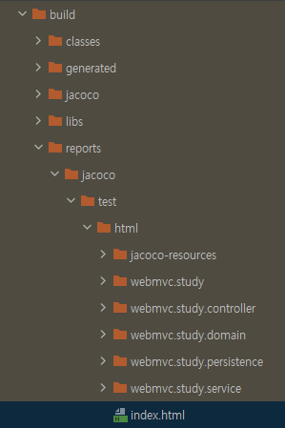
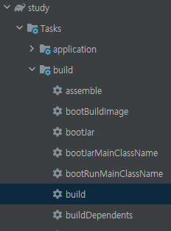
Gradle설정(전체)
테스트 실행 후 index.html확인
build 후 coverage ratio 확인

Slide 47
Gradle설정
JaCoCo 테스트에서 제외하기
커버리지를 올리지 않아도 되는 코드들이 존재. Ex) QueryDsl을 사용하면 자동으로 생성되는 구현체인 Q*.class
excludes로 제외할 클래스명을 지정할 수 있고, 와일드카드(* 과 ?)를 사용할 수 있음
jacocoTestCoverageVerification {
var Qdomains = mutableListOf<String>()
for (qPattern in 'A' .. 'Z') {
Qdomains.add("*.Q${qPattern}*")
}
. . .
limit {
counter = "LINE"
value = "TOTALCOUNT"
maximum = "200".toBigDecimal()
}
excludes = Qdomains

Slide 48
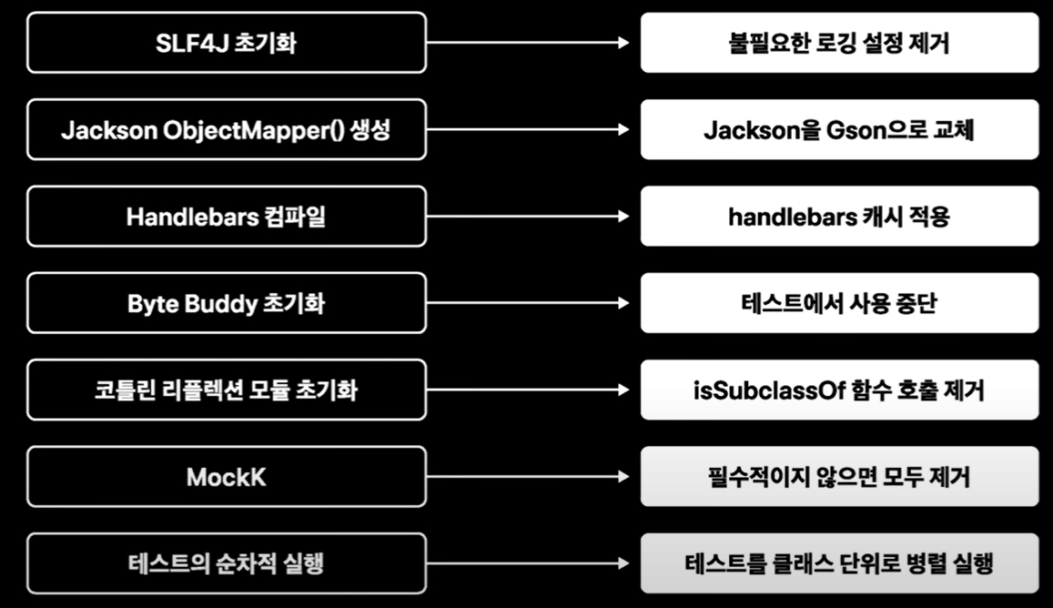
Gradle설정
테스트 커버리지 수행 속도 향상을 위한 방안
Object⬄ Json 변환
런타임 시에 java Class 들을 동적으로 만들어낼 수 있는 라이브러리
Mock이 필요한 경우
프레임워크 도움 없이 직접 객체 생성

